Slide 1
PROYECTO CALENTAMIENTO GLOBAL
LIC. Ma. ELENA GONZALÉZ
LIC. ALBERTO ARTURO SILVA MARTÍNEZ
IQI. ARTURO ROSAS RODRÍGUEZ

Slide 2
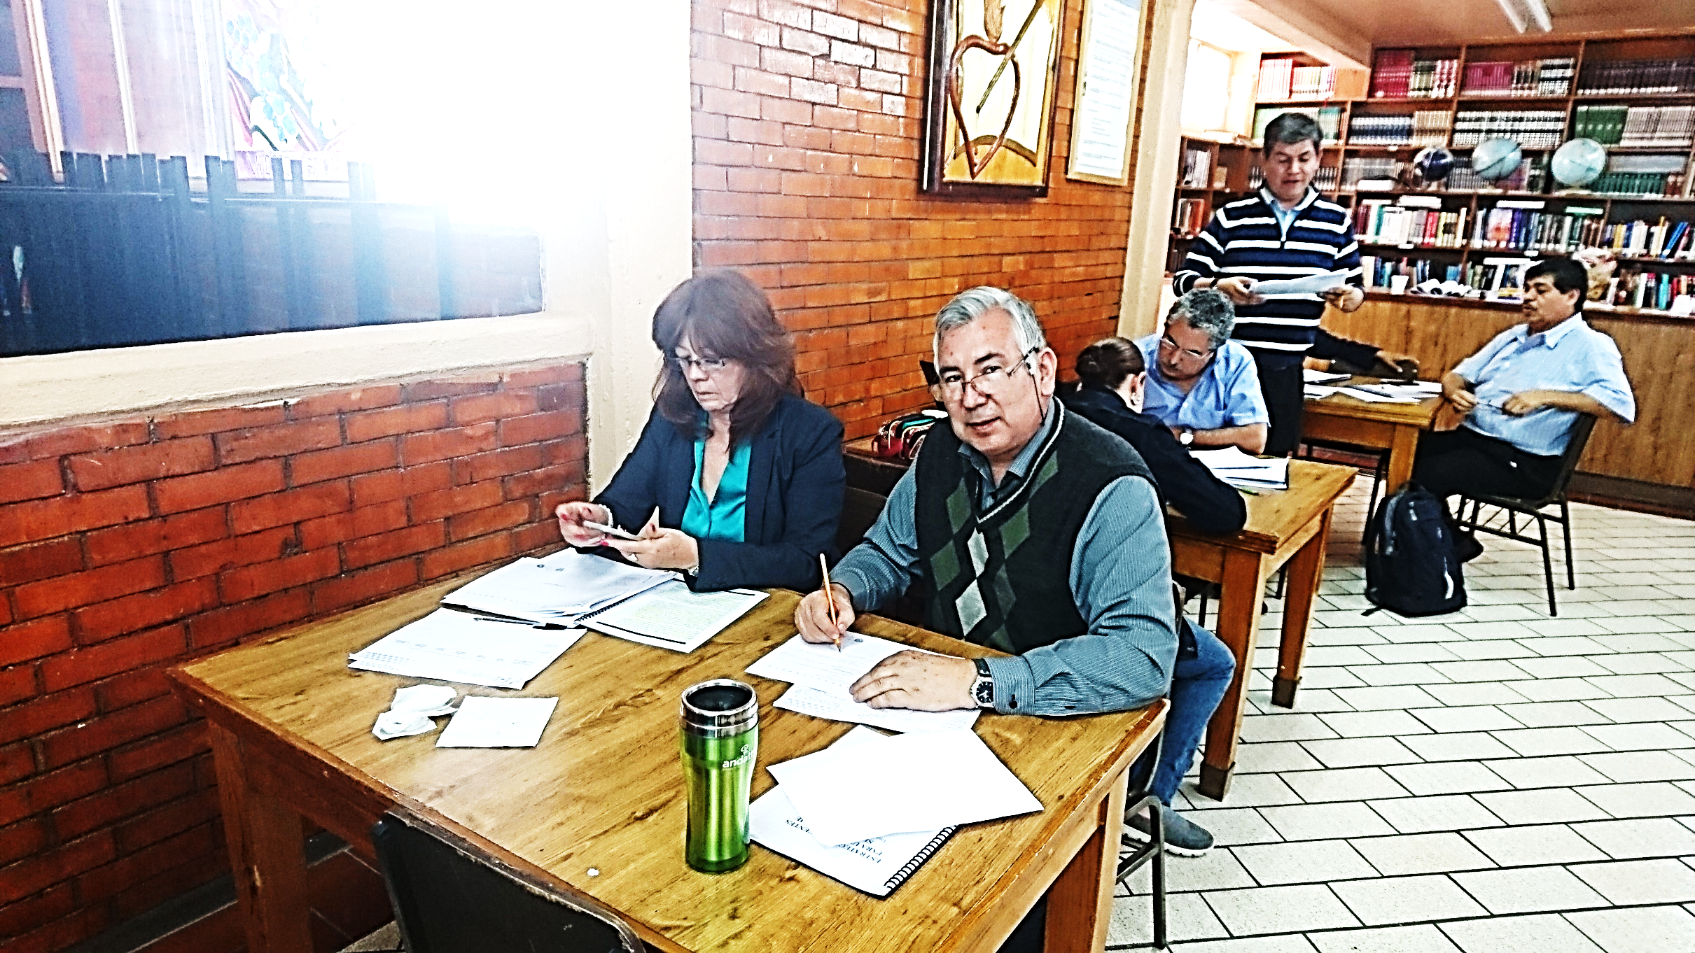

Slide 3
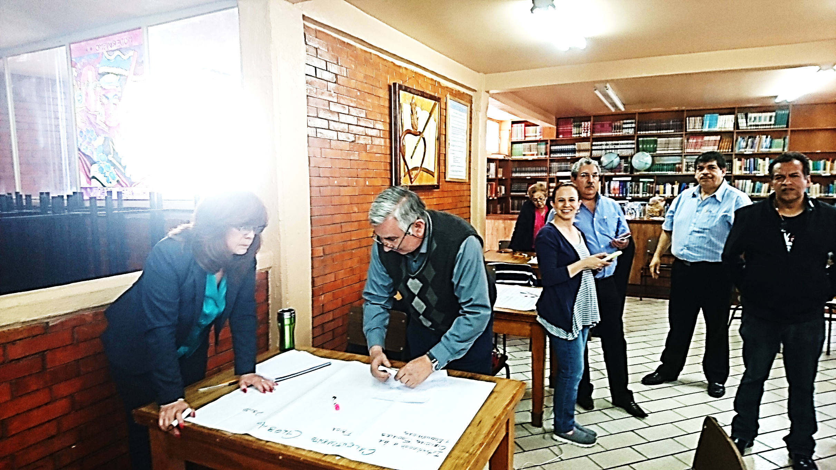

Slide 4
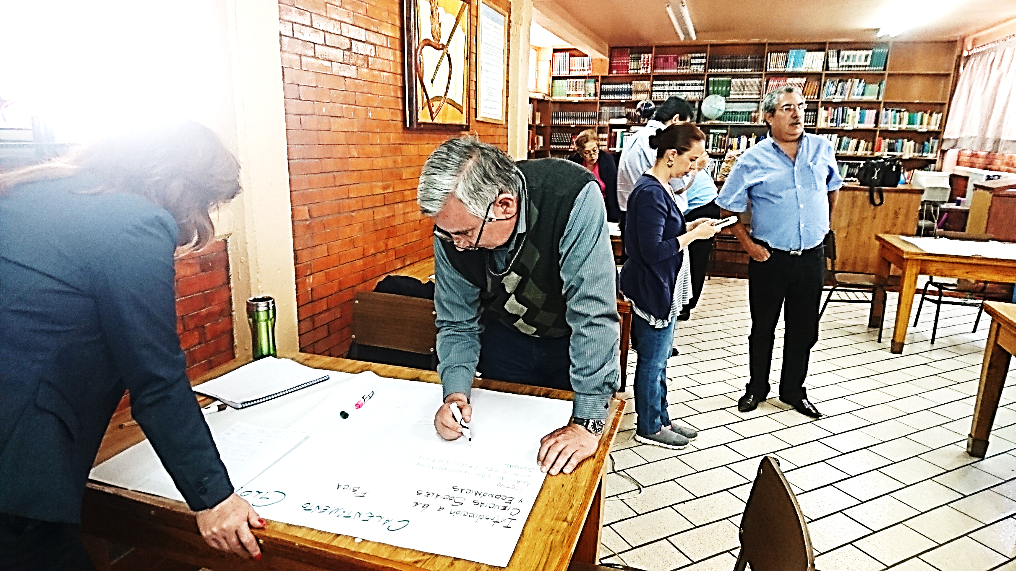

Slide 5
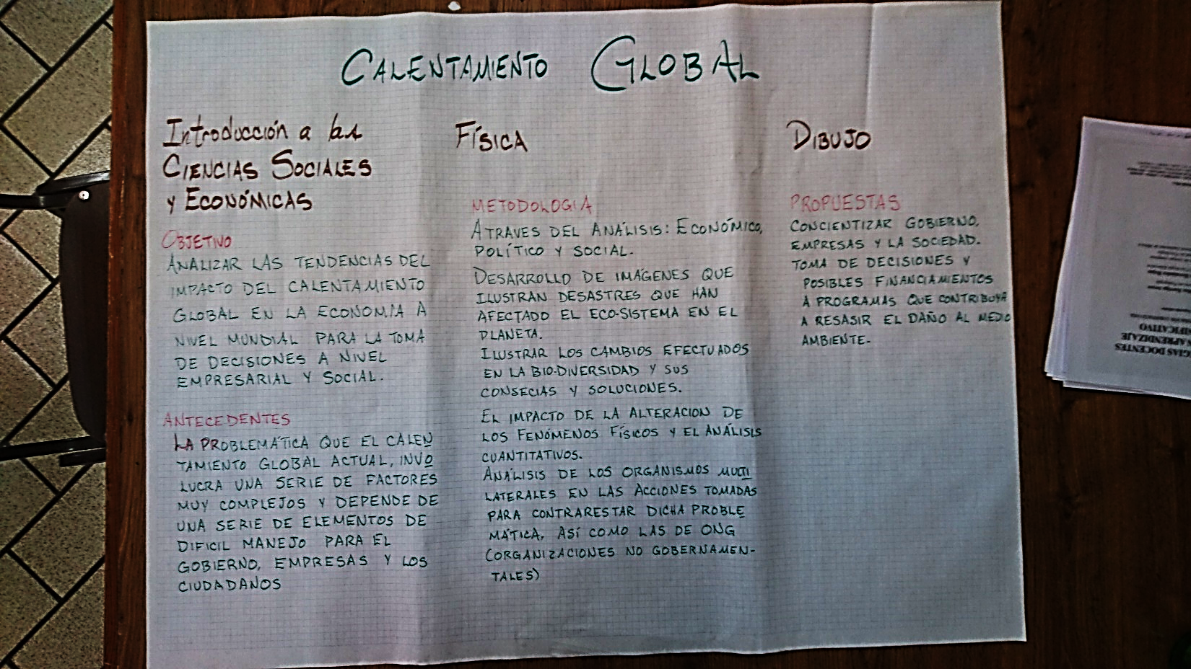

Slide 6
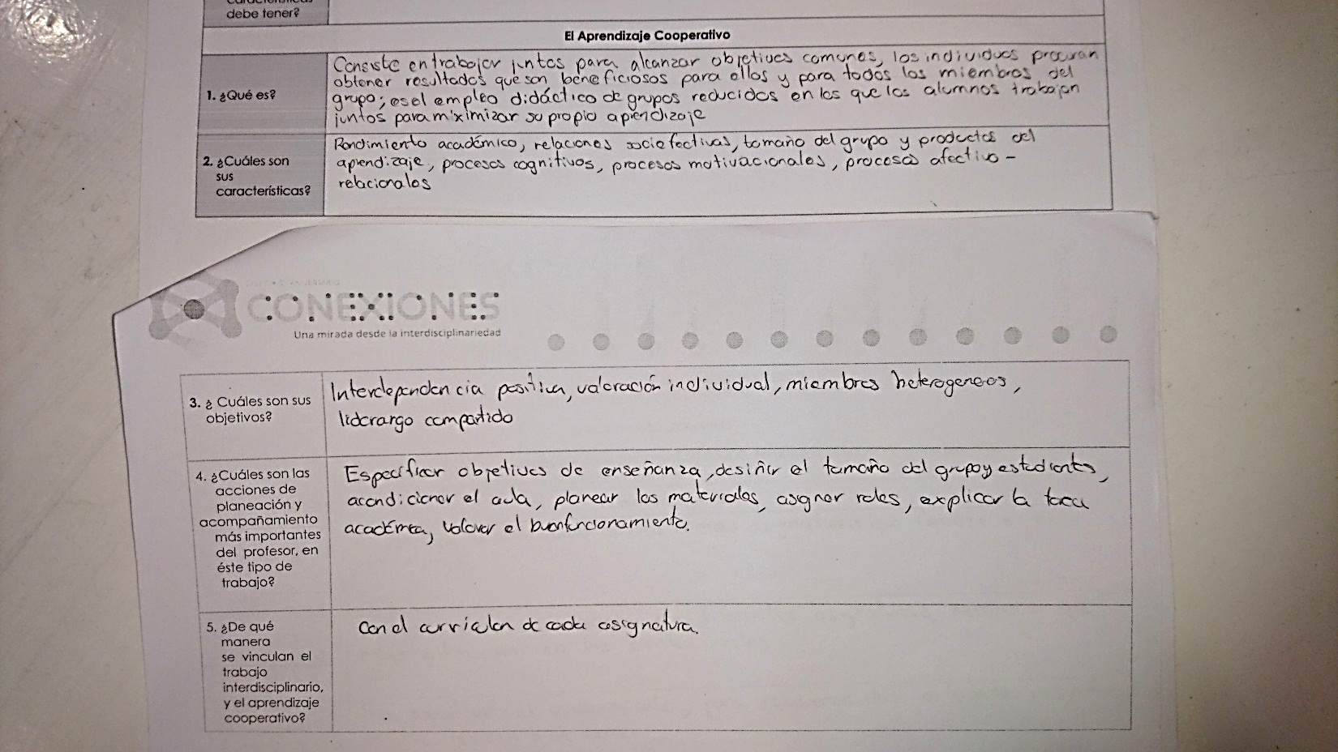

Slide 7
PROYECTO CALENTAMIENTO GLOBAL
LIC. Ma. ELENA GONZALÉZ
LIC. ALBERTO ARTURO SILVA MARTÍNEZ
IQI. ARTURO ROSAS RODRÍGUEZ
2ª SESIÓN DICIEMBRE/ENERO

Slide 8
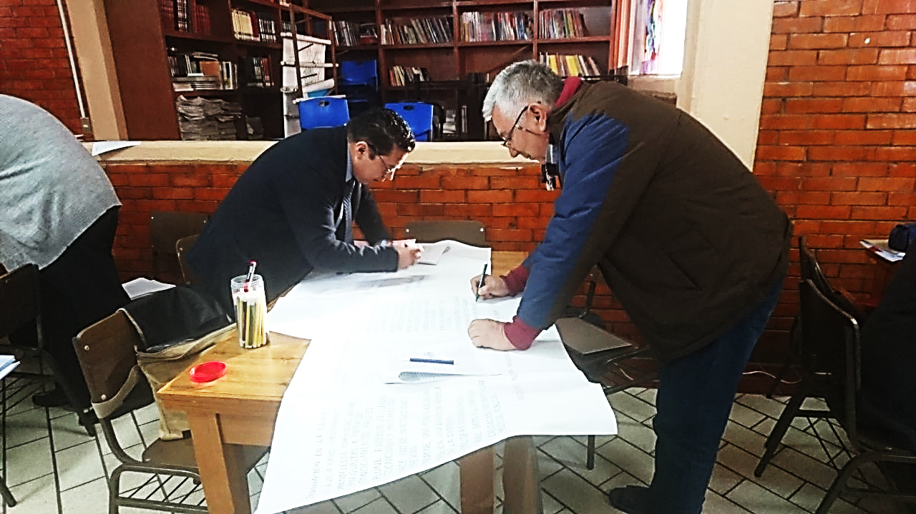

Slide 9
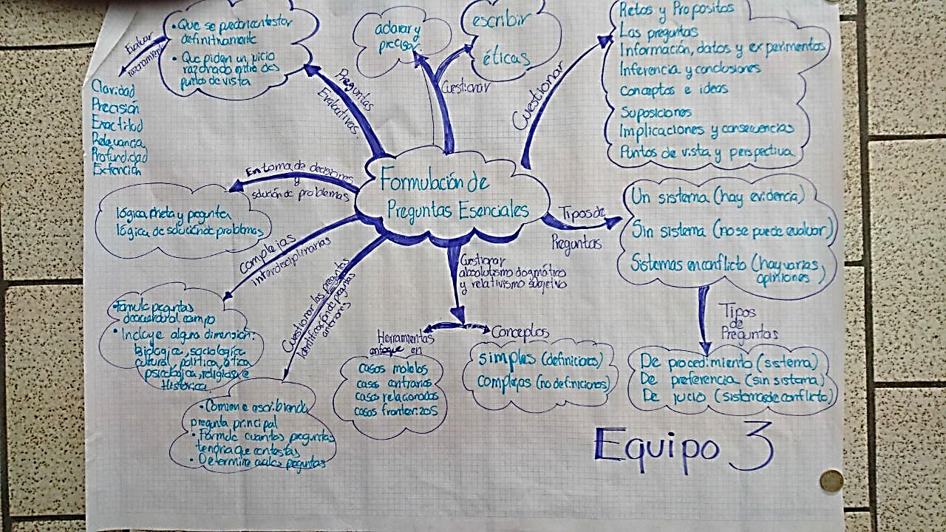

Slide 10
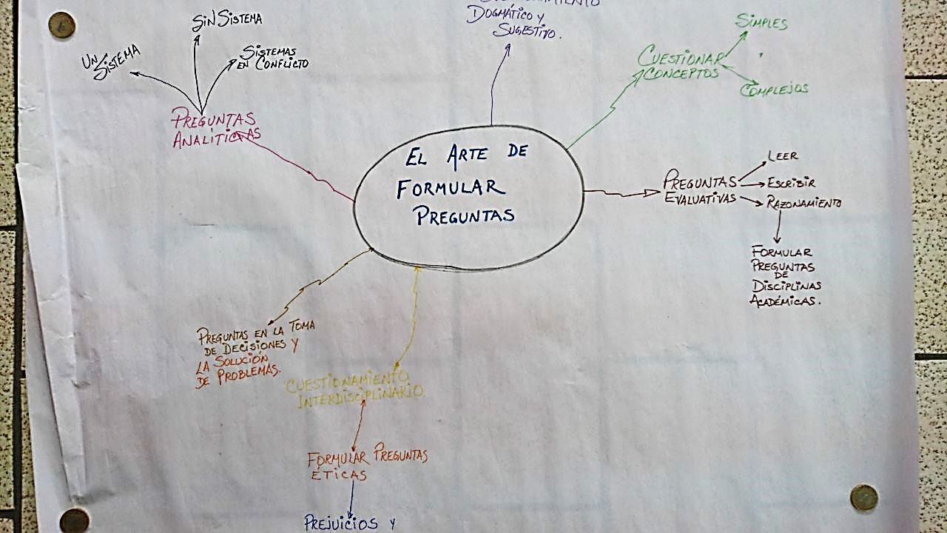

Slide 11
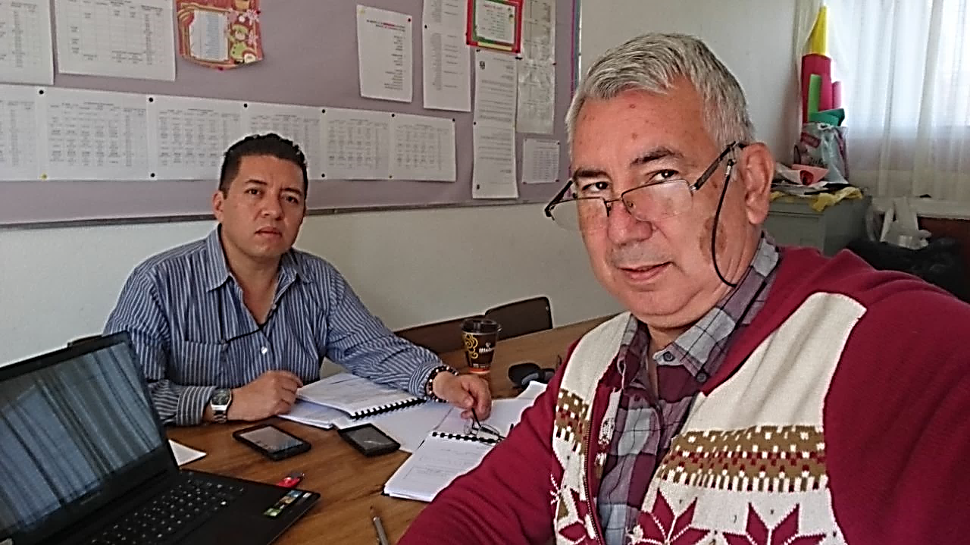

Slide 13
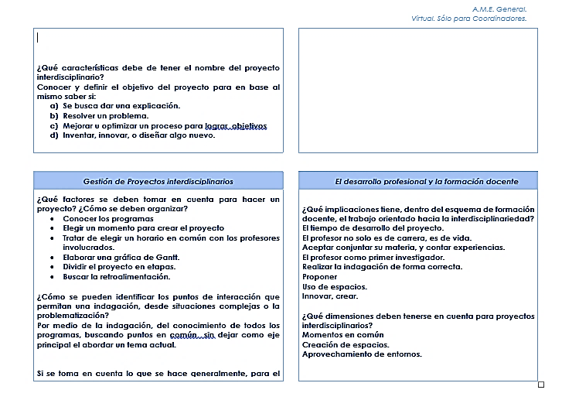

Slide 15
Estructura Inicial de Planeación Elaboración de Proyecto (Producto 8)
El Equipo Heterogéneo:
Lleva a cabo la planeación del propio Proyecto Interdisciplinario en el presente formato.
Redacta en cada uno de los apartados, que a continuación se presentan, los acuerdos a los que llegue el Grupo Heterogéneo, desde el punto I. Contexto, hasta el punto V. 6. Conectar (inclusive). Para ello toma en cuenta:
Los primeros puntos planteados en la sesión anterior (1a. R.T), ya asentados en el PowerPoint del Portafolios Virtual de
Evidencias.
Producto 4. Organizador gráfico. Preguntas esenciales.
Producto 5. Organizador gráfico. Proceso de indagación.
Producto 6. e) A.M.E. general.
Producto 7. g) E.I.P. Resumen (señalado).

Slide 16
Estructura Inicial de Planeación Elaboración de Proyecto (Producto 8)
Acuerda los cambios a lo elaborado en la 1ª. R.T. y nuevos elementos necesarios, los cuales deberán quedar asentados en el Portafolios Virtual de Evidencias. Estos podrían ser:
Renombrar el proyecto.
Dar un nuevo rumbo u objetivo al proyecto.
Tomar en cuenta conceptos que no se hayan contemplado antes.
Reestructurar el organizador gráfico.
Plantear evidencias de aprendizaje de diferentes modalidades.
Proponer un producto final más complejo, que el ya considerado, entre otros.
Ubica y utiliza los puntos asentados en los apartados del presente formato / Producto 8., que sirvan para redactar, a partir de ellos, cada uno los puntos correspondientes a la 2ª. R.T., en el Portafolios Virtual de Evidencias. Estos son: 5.c, 5.d, 5.e, 5.f
Al terminar de utilizar el presente documento, guardar una copia editable en la propia computadora, ya que se trabajará en él durante la 3ª. Reunión de Trabajo, y una copia en formato PDF., en el punto 5.i Evidencias de proceso (antes borrar las instrucciones ubicadas en la presente página).

Slide 17
Estructura Inicial de Planeación
Elaboración del Proyecto (Producto 8)
Nombre del proyecto. CALENTAMIENTO GLOBAL
Nombre de los profesores participantes y asignaturas. LiC: MARÍA ELENA GONZALEZ LUPERCIO. LIC: ALBERTO ARTURO SILVA MARTINEZ. ING QUIMICO INDUSTRIAL: ARTURO ROSAS.
Contexto. Justifica las circunstancias o elementos de la realidad en los que se da el problema.
Introducción y/o justificación del proyecto.
II. Intención. Sólo una de las propuestas da nombre al proyecto. Redactar como pregunta o premisa problematizadora.

Slide 18
Analizar las tendencias del impacto del calentamiento global en la economía a nivel mundial, para la toma de decisiones a nivel empresarial.

Slide 19
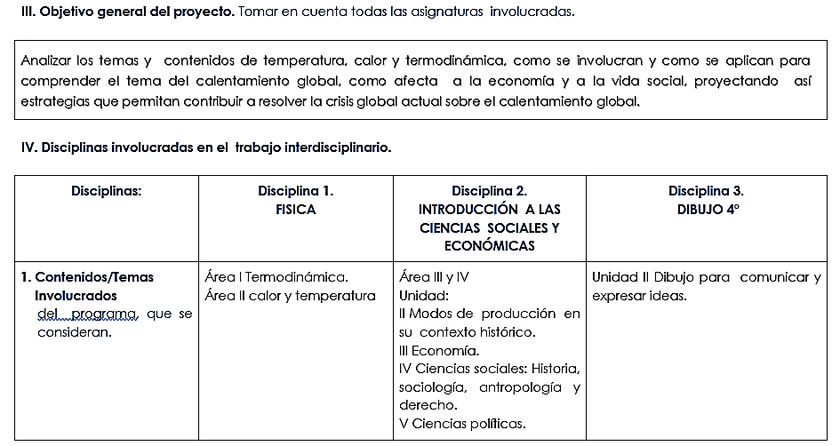

Slide 20
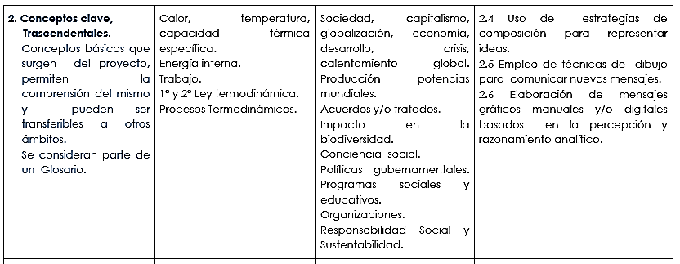

Slide 22
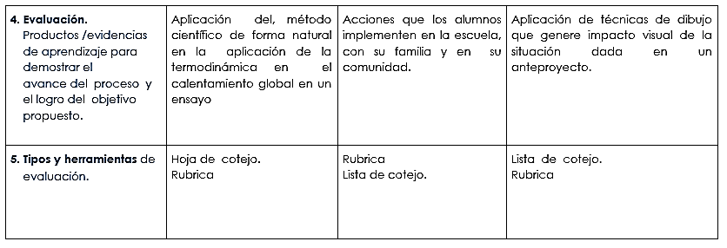

Slide 23
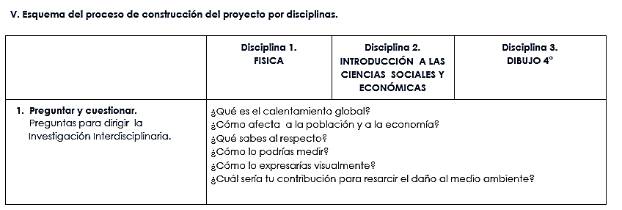

Slide 24
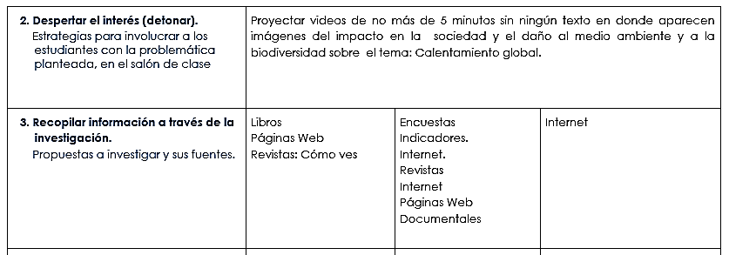

Slide 25
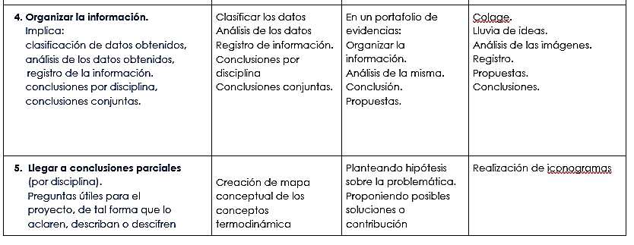

Slide 26
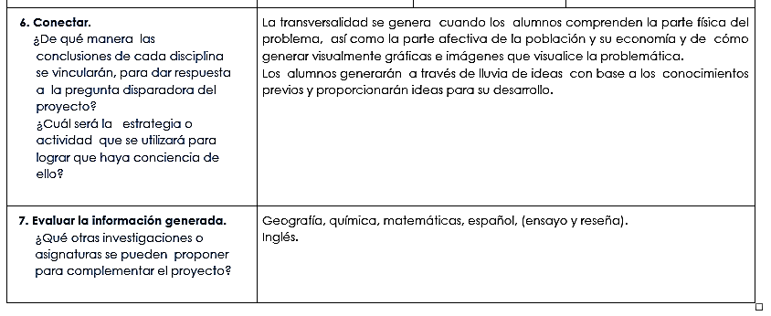

Slide 27
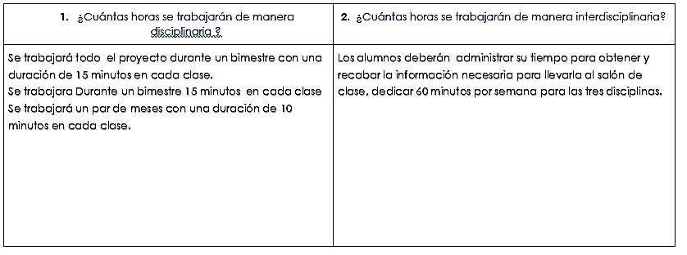

Slide 28
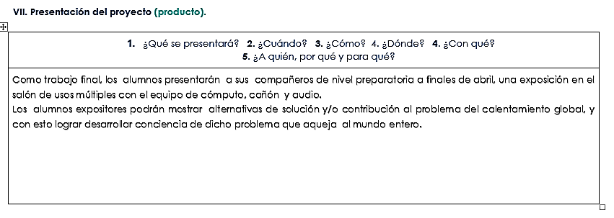

Slide 29
